Slide 1
服饰保养专业知识
授课教师： 何 薇
授课班级：服展131、132班
授课时间：

Slide 2

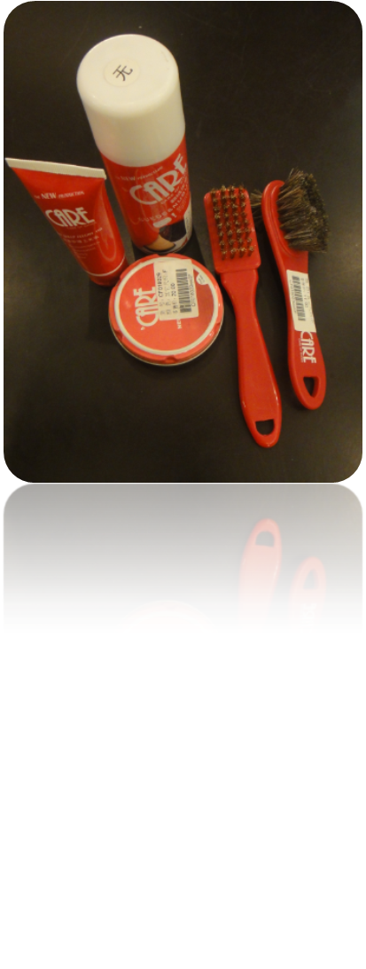
皮鞋的保养
无论什么东西，合理的保养都能增加它的使用价值和寿命，鞋子也不例外。
皮
鞋
的
保
养
新鞋保养方法
日常保养方法
长时间收藏保养方法

Slide 3
新鞋保养方法
正面皮的新鞋一般上一层薄薄的鞋油；
绒面皮的新鞋必须使用特殊的绒面鞋刷和保养剂；
日常保养方法
每天回家后，用刷子和清洁剂把鞋面和大底的灰尘与污垢清理干净，一周保养一次；
穿过的正面皮鞋可用鞋油保养，但不可涂抹太厚，以免影响皮革的透气性能；
新鞋不易穿上，不要勉强，应选用符合脚型的鞋，可借助鞋拔、丝袜；

Slide 4
日常保养方法
脱鞋时，不要踩后跟，以免出现堆跟现象；
鞋内异味，可用除臭剂清除；
皮鞋不慎弄湿，应用干布吸去水份，放在阴凉处自然风干；不可暴晒、置于冷气旁或用风筒吹干，以免出现爆裂、开胶、变形现象；
皮料是经过化学处理的，日常应防止皮料（皮鞋）处于温度太高、太低或湿度太大的环境，否则易出现泛白，吐霜反硝；
一般应避免长时间穿同一双鞋，以免皮鞋变形；
皮底皮鞋应在穿着前加上前胶掌，既可保护皮鞋，又能起到防滑的作用。

Slide 5
长时间收藏保养方法
让鞋子干燥（潮湿的鞋子不能收藏）、清洁、适当擦拭鞋油；
鞋子内加鞋型固定器或用纸团维护鞋形；
鞋盒中最好放入干燥剂，并把鞋子收藏在干燥的地方；
收藏过程中要偶尔把鞋拿出来透透气，以免发霉。

Slide 6
常见情况及处理方式
常见情况 | 内里脱色 | 面底反硝 | 饰扣氧化 | 拉链不顺 | 拉链胀开
现象 | 内里一般采用水染皮料，脚温、脚汗或进水均可能出现褪色，此属正常。 | 带颜色（尤其是黑色）的鞋面和大底时间长了可能会泛白。
处理方法 | 用白蜡或鞋蜡涂于内里； | 可用配色鞋膏补色或用白色鞋油轻抹反硝部位，清除污渍。 | 银色饰扣——可用最细号的水磨砂纸轻轻擦掉黑点，再用透明膏轻轻擦拭 | 用蜡烛或鞋蜡涂在拉链上可改善效果； | 用钳子将拉链头的尾部上下部份夹紧，但要注意用力大小。
 | 在鞋内垫一层薄垫并经常更换； |  | 金色饰扣——不可使用磨砂纸，以免将金色擦掉；只能用透明膏轻轻擦拭。
 | 如为深色内里，勿穿浅色袜。 |  | 小措施：新鞋的金属扣上涂一点透明的指甲油，可防止氧化。

Slide 7
各类鞋材护理方法
鞋材 | 护理方法
漆皮 | （克色、杏色等）无需擦鞋油，用润布拭抹即可。
光面皮 | 先用润布擦鞋面灰色，再用同色鞋油擦式；
布面 | 用软刷，如果是绢布之类较细密高档布料，则宜采用润布；不用鞋油 和去污膏；尽量不水洗，以免变形。
油浸皮 | 皮料经过油浸处理，无需擦鞋油，一般有少许划痕，此为正常，再用润布或少量去污膏可擦掉划痕。
水染皮 | 用干布抹即可（避免碰水）
磨砂皮、反毛皮 | 先用磨砂喷雾剂均匀喷洒，再用软毛刷轻轻朝一个方向刷去上面的污渍，可打相同颜色的磨砂粉在上面
龟裂皮 | 属特殊鞋材，不可用刷子或打鞋油，有轻微掉皮现象属正常。
金属贴膜 | 用绒布轻擦灰尘，透明鞋油护理。

Slide 8
女鞋尺码
女 鞋 尺 码 | 国际码 | 220 | 225 | 230 | 235 | 240 | 245
 | 中国码 | 34 | 35 | 36 | 37 | 38 | 39
 | 美国码 | 4 | 5 | 6 | 7 | 8 | 9
 | 英国码 | / | / | 4 | 5 | 6 | 7

Slide 9
男鞋尺码
男 鞋 尺 码 | 国际码 | 240 | 245 | 250 | 255 | 260 | 265 | 270
 | 中国码 | 38 | 39 | 40 | 41 | 42 | 43 | 44
 | 美国码 | / | 6 | 7 | 8 | 9 | 10 | /
 | 英国码 | / | 5 | 6 | 7 | 8 | 9 | /

Slide 10
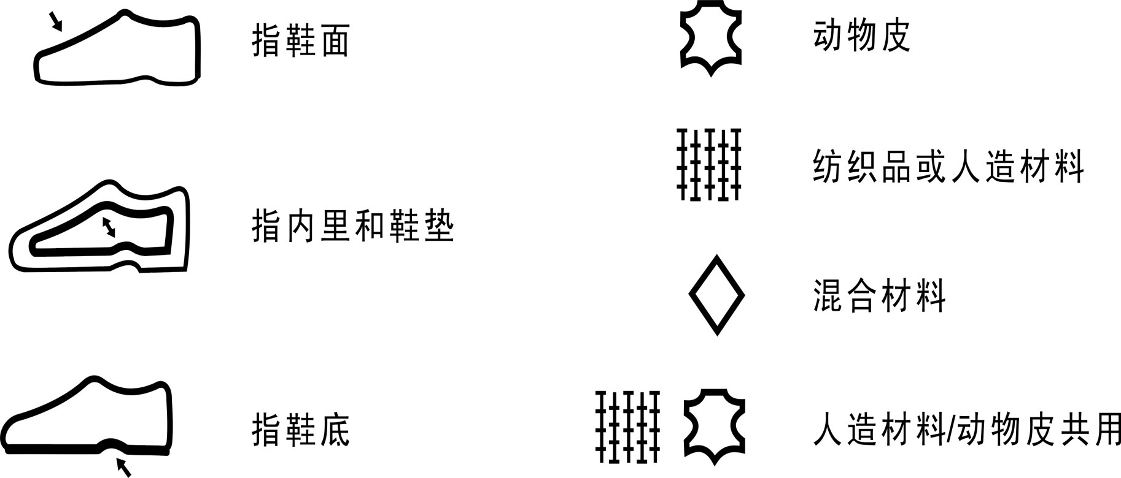
鞋垫上鞋材图形说明

